Slide 1
图像的几何运算
图像旋转
讲师：李立宗

Slide 2

本节目标
理解图像旋转函数的语法
掌握图像旋转的基本方法

Slide 3
图像旋转
仿射图像R=变换矩阵M*原始图像O
A
C
C
A
B
B
原始图像O
仿射图像R

Slide 4
图像旋转
仿射
dst = cv2.warpAffine( src, M, dsize)
dst : 仿射后的输出图像。
src : 要仿射的图像。
M : 一个2*3的变换矩阵。不同矩阵实现不同的仿射变换。
dsize : 输出图像的尺度大小。

Slide 5
图像旋转
仿射
dst = cv2.warpAffine( src, M, dsize)
dst : 仿射后的输出图像。
src : 要仿射的图像。
M : 一个2*3的变换矩阵。不同矩阵实现不同的仿射变换。
dsize : 输出图像的尺度大小。

Slide 6
图像旋转
仿射
dst = cv2.warpAffine( src, M, dsize)
dst : 仿射后的输出图像。
src : 要仿射的图像。
M : 一个2*3的变换矩阵。不同矩阵实现不同的仿射变换。
dsize : 输出图像的尺度大小。

Slide 7
图像旋转
仿射
dst = cv2.warpAffine( src, M, dsize)
dst : 仿射后的输出图像。
src : 要仿射的图像。
M : 一个2*3的变换矩阵。不同矩阵实现不同的仿射变换。
dsize : 输出图像的尺度大小。

Slide 8
图像旋转
仿射
dst = cv2.warpAffine( src, M, dsize)
dst : 仿射后的输出图像。
src : 要仿射的图像。
M : 一个2*3的变换矩阵。不同矩阵实现不同的仿射变换。
dsize : 输出图像的尺度大小。

Slide 9
图像旋转
核心
dst = cv2.warpAffine( src, M, dsize)
M ：一个2*3的变换矩阵。不同矩阵实现不同的仿射变换。

Slide 10
图像旋转
仿射矩阵
$$\left.dst\left(x,y\right)=src(M_{11}x+M_{12}y+M_{13},M_{21}x+M_{22}y+M_{23}\right)$$

Slide 11
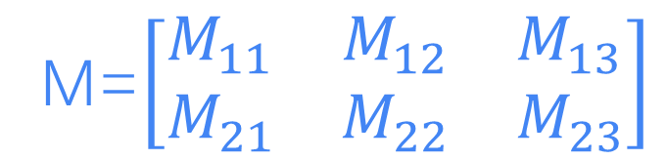
图像旋转
仿射矩阵
$$\left.dst\left(x,y\right)=src(M_{11}x+M_{12}y+M_{13},M_{21}x+M_{22}y+M_{23}\right)$$
M=$\left[\begin{matrix}M_{11} & M_{12} & M_{13} \\ M_{21} & M_{22} & M_{23}\end{matrix}\right]$

Slide 12
图像旋转
获取旋转矩阵
retval=cv2.getRotationMatrix2D(center, angle, scale)
retval：转换矩阵；
center：旋转的中心点；
angle：旋转角度，正数表示逆时针旋转、负数表示顺时针旋转；
scale：变换尺度（缩放大小）；

Slide 13
图像旋转
获取旋转矩阵
retval=cv2.getRotationMatrix2D(center, angle, scale)
retval：转换矩阵；
center：旋转的中心点；
angle：旋转角度，正数表示逆时针旋转、负数表示顺时针旋转；
scale：变换尺度（缩放大小）；

Slide 14
图像旋转
获取旋转矩阵
retval=cv2.getRotationMatrix2D(center, angle, scale)
retval：转换矩阵；
center：旋转的中心点；
angle：旋转角度，正数表示逆时针旋转、负数表示顺时针旋转；
scale：变换尺度（缩放大小）；

Slide 15
图像旋转
获取旋转矩阵
retval=cv2.getRotationMatrix2D(center, angle, scale)
retval：转换矩阵；
center：旋转的中心点；
angle：旋转角度，正数表示逆时针旋转、负数表示顺时针旋转；
scale：变换尺度（缩放大小）；

Slide 16
图像旋转
获取旋转矩阵
retval=cv2.getRotationMatrix2D(center, angle, scale)
retval：转换矩阵；
center：旋转的中心点；
angle：旋转角度，正数表示逆时针旋转、负数表示顺时针旋转；
scale：变换尺度（缩放大小）；

Slide 17
图像旋转
案例
获取如下旋转的矩阵：
以图像中心为圆点，逆时针旋转45度，并将目标图像缩放为原始图像的0.6倍。

Slide 18
图像旋转
案例
获取如下旋转的矩阵：
以图像中心为圆点，逆时针旋转45度，并将目标图像缩放为原始图像的0.6倍。
M=cv2.getRotationMatrix2D((height/2,width/2),45,0.6)

Slide 19
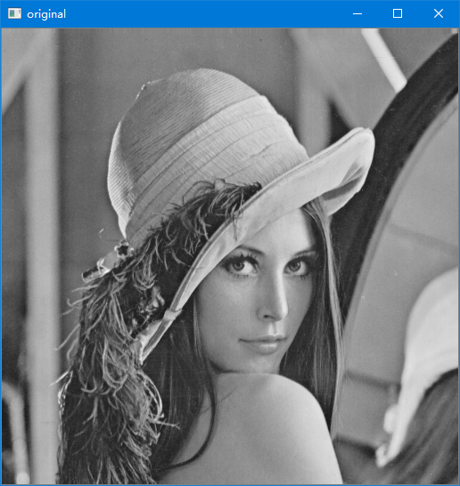

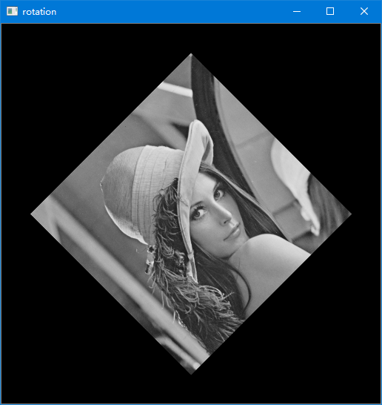
图像旋转
案例：将图像旋转。
CODE
import cv2
img=cv2.imread("lena.bmp")
height,width=img.shape[:2]
M=cv2.getRotationMatrix2D((width/2,height/2),45,0.6)
rotate=cv2.warpAffine(img,M,(width,height))
cv2.imshow("original",img)
cv2.imshow("rotation",rotate)
cv2.waitKey()
cv2.destroyAllWindows()

Slide 20
总结
图像旋转函数
图像旋转的方法

